Slide 1
Aktuality z oblasti regulace zbraní
- školení zkušebních komisařů ČMMJ (2022) -
MINISTERSTVO VNITRA ČR
Odbor bezpečnostní politiky
zbrane@mvcr.cz

Slide 2
Aktuální situace I.
Obecná právní úprava:
Zákon č. 119/2002 Sb., o střelných zbraních a střelivu (zákon o zbraních)
Hlavní změny v posledních letech:
  2014 – zaveden centrální registr zbraní
  2016/2017 – tzv. muniční novela, reakce na Vrbětice a útok v UB
  2021 – implementace směrnice o zbraních

Slide 3
Aktuální situace II.
Velká změna v regulaci zbraní je účinná od 30. 1. 2021
zákon č. 13/2021 Sb., který znovelizoval zákon č. 119/2002 Sb., o zbraních
zákon č. 14/2021 Sb., o nakládání se zbraněmi v některých případech ovlivňujících vnitřní pořádek a bezpečnost ČR („nadstavbový zákon“)

Slide 4
Aktuální situace (III.)
Držitelé zbrojních průkazů:
ZP skupiny C 117 839
Celkem 312 685
Zbraně v ČR:
A - zakázané 922
A-I - zakázané 4 930
B - podléhající povolení 472 447
C - na ohlášení 488 461
C-I – na ohlášení 5 954
Celkem 966 760

Slide 5
Konkrétní změny v zákoně o zbraních od ledna 2021

Slide 6
Kategorie zbraní
Od 30. 1. 2021 existuje celkem 6 kategorií zbraní:
zakázané zbraně a zakázané střelivo, kterými jsou zbraně kategorie A a zbraně kategorie A-I
zbraně podléhající povolení, kterými jsou zbraně kategorie B
zbraně podléhající ohlášení, kterými jsou zbraně kategorie C a zbraně kategorie C-I
ostatní zbraně, kterými jsou zbraně kategorie D

Slide 7
Zakázané zbraně – kategorie A
Zákaz vojenských zbraní se upravuje jinak:
Chybějící civilní značka na zbrani z výzbroje v případě pušek, pistolí a revolverů už neznamená, že jde o zbraň kategorie A – zbraň se zařadí do kategorie podle své konstrukce
Nově se zakazují zbraně zvláštně účinné
Příloha č. 1 bod 17:
Zbraň zvláště účinná – střelná zbraň ráže 20 mm nebo vyšší určená pro střelbu munice, včetně odpalovacích zařízení.
Jinak žádné velké změny

Slide 8
Zakázané doplňky zbraní
Zakázané doplňky zbraní přestaly existovat:
noktovizory jsou mimo režim zákona o zbraních – lze je nabývat zcela volně
tlumiče hluku výstřelu – nově kategorie C (zbrojní průkaz, registrace, musí být ověřené)
zákon o myslivosti nezakazuje lovit s tlumičem

Slide 9
Zbraně kategorie A-I
„méně zakázané“
samočinné, u nichž došlo k úpravě na samonabíjecí palné zbraně,
samonabíjecí pro střelivo se středovým zápalem, do kterých je vložen příslušný nadlimitní zásobník,
dlouhé samonabíjecí pro střelivo se středovým zápalem původně určené ke střelbě z ramene, vybavené skládací, zasouvací nebo bez použití nástrojů odnímatelnou ramenní opěrou, přičemž po jejím sklopení, zasunutí nebo odejmutí je délka zbraně menší než 600 mm a není ovlivněna její funkčnost, …..

Slide 10
Zbraně kategorie A-I
„méně zakázané“
plynové nebo expanzní zbraně, nejde-li o dovolené výrobní provedení, které stanoví prováděcí právní předpis,
střelivo pro krátké kulové palné zbraně se střelou šokovou nebo střelou určenou ke zvýšení ranivého účinku

Slide 11
Zbraně kategorie B
zákon již neomezuje vydání povolení na „loveckou zbraň“ kategorie B
i myslivec může získat povolení na krátkou zbraň kategorie B
žadatel uvede pouze údaje o zbrani, které jsou mu známé tzn. stačí, když uvede, že žádá o povolení k nabytí vlastnictví, držení resp. nošení zbraně kategorie B; nemusí uvádět značku výrobce, vzor nebo model a nyní ani druh
za žádost podanou elektronicky se zaručenou identitou se neplatí správní poplatek

Slide 12
Zbraně kategorie C
žádné podstatné změny

Slide 13
Zbraně kategorie C-I
zbraně zařazené do kategorie A, A-I, B nebo C, které byly znehodnoceny v souladu s přímo použitelným předpisem Evropské unie
expanzní zbraně, které splňují požadavky na dovolené výrobní provedení stanovené prováděcím právním předpisem,
jednoranové nebo dvouranové palné zbraně určené pro dělené střelivo,
palné zbraně určené pro náboje typu Flobert, náboje ráže 4 mm M20 nebo úsťovou kinetickou energií střely srovnatelné střelivo určené pro výcvik ve střelbě,
plynové zbraně s ráží vyšší než 6,35 mm, nejde-li o paintballové zbraně,
palné zbraně pro soupeřský systém výcviku s úsťovou energií střely nejvýše 20 J,
signální zbraně pro použití signálních nábojů nejvýše ráže 16 mm,
elektrický zneschopňující prostředek založený na principu střelné zbraně (taser).

Slide 14
Ničení zbraní
nově ničí zbraně pouze stát
držitel (nebo i jen vlastník) nežádá o povolení ke zničení; zbraně se pouze předají ke zničení prostřednictvím příslušného útvaru policie
zbraně předané ke zničení připadají do vlastnictví státu
ničení je bezplatné; žádné správní poplatky, ale ani držitel nemá nárok např. na úhradu ceny kovového šrotu

Slide 15
Střelnice
nová příloha č. 3 k zákonu o zbraních – konkrétní technicko-organizační požadavky na bezpečnost střelnic
nové požadavky na střelnice se použijí na nově povolované střelnice (ale i starší střelnice se mohou na nové požadavky odkazovat)

Slide 16
Nadstavbový zákon (č. 14/2021 Sb.)

Slide 17
Nadstavbový zákon (I.)
zákon č. 14/2021 Sb., o nakládání se zbraněmi v některých případech ovlivňujících vnitřní pořádek nebo bezpečnost ČR (tzv. „nadstavbový zákon“)
nařízení vlády č. 255/2021 Sb., o provedení zákona o nakládání se zbraněmi v některých případech ovlivňujících vnitřní pořádek nebo bezpečnost České republiky

Slide 18
Nadstavbový zákon (II.)
Zákaz ozbrojených skupin
Systém střelecké přípravy (pro civilní držitele ZP)
  Systém akreditovaných kurzů pro střeleckou veřejnost
  Stanovená záloha státu
Nakládání se zbraněmi příslušníky v mimoslužební době
Krizová opatření v oblasti zbraní

Slide 19
Nadstavbový zákon (III.)
Programy (kurzy) střelecké přípravy
MV-101, MV-102, MV-201, MV-301 – poskytují akreditované subjekty
MV-1-500 – tento kurz se neakredituje, jedná se o individuální střeleckou přípravu držitele pokročilé aprobace
kurzy je třeba absolvovat postupně – od MV-101 až k MV 1-500, nelze „na přeskáčku“
absolventi kurzů získávají základní nebo pokročilou aprobaci v systému střelecké přípravy a stávají se „Stanovenou zálohou státu“

Slide 20
Nadstavbový zákon (IV.)
aktuálně je akreditováno 10 subjektů pořádajících kurzy v rámci systému střelecké přípravy
kurzů se dosud účastnilo již cca 2500 osob
k 1. 9. bylo 415 držitelů základní aprobace

Slide 21
Role mysliveckého hospodáře
dle zákona o zbraních např. pokud je zbrojířem spolku, který je držitelem zbrojní licence
operativní komunikace s policií zejm. v případě organizace společných lovů
zákon o zbraních ale roli hospodáře speciálně neupravuje, pouze zde navazuje na zákon o myslivosti

Slide 22
Zákaz olova ve střelivu
záležitost přímo účinného evropského nařízení (REACH)
několik fází:
  aktuálně schválen zákaz použití olověných broků na mokřadech
    oproti dřívějšímu zákazu odlišné vymezení mokřadu + stanoveno „ochranné pásmo“ 100m
  v přípravě úplný zákaz olověného střeliva
    Zatím nejasné
  posléze zákaz výroby a dovozu?!?

Slide 23
Střelba „slepými“
Střelbu, při které se ze zbraní (všech kategorií) nevystřelují střely, a střelbu ze signální zbraně za použití signálních nábojů je držitel zbrojního průkazu nově oprávněn provádět též na místě, kde je zajištěno, že nebude ohrožen život, zdraví, majetek nebo veřejný pořádek
(např. rekonstrukce bitev nebo čestné salvy na hřbitově)

Slide 24
Bezpečnost a střelná zranění (I.)
§ 29 odst. 1 písm. a) zákona o zbraních: „Držitel zbrojního průkazu skupiny A až E je povinen dbát zvýšené opatrnosti při zacházení se zbraní, střelivem, střelným prachem a zápalkami a dodržovat provozní řád střelnice,“
  Porušení je nově přestupkem!
Povinnost poskytnout první pomoc (§ 150 TZ)

Slide 25
Bezpečnost a střelná zranění (II.)
Konkrétní zásady bezpečné manipulace se zbraní nejsou stanoveny právním předpisem, ale jejich nerespektování může mít právní důsledky!

Slide 26
Bezpečnost a střelná zranění (III.)
První pomoc při střelném poranění
  ZASTAVIT MASIVNÍ KRVÁCENÍ
  DÝCHACÍ CESTY, KONTROLA DUTINY ÚSTNÍ
  DÝCHÁNÍ
  KREVNÍ OBĚH
  PŘIVOLÁNÍ PROFESIONÁLNÍ POMOCI
Kurzy první pomoci!

Slide 27
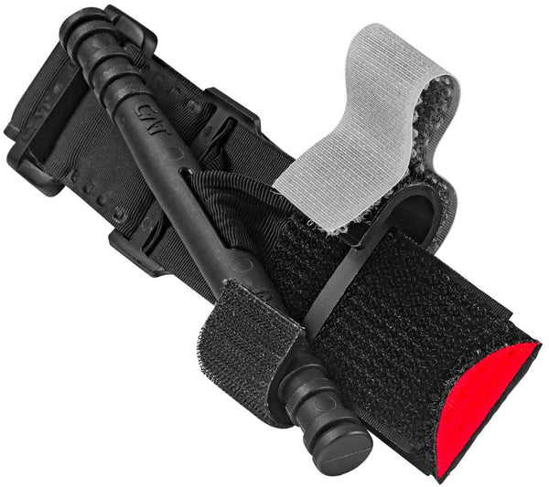
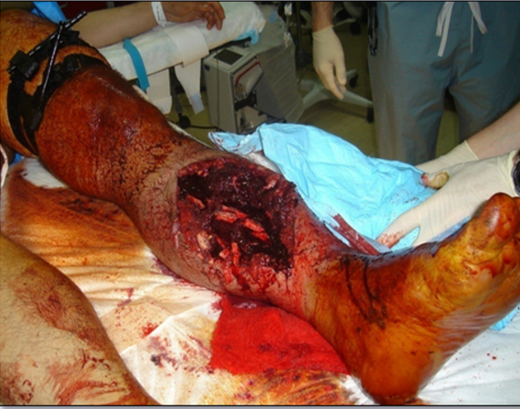
Bezpečnost a střelná zranění (IV.)
Elementární výbava – IFAK
  Škrtidlo (tourniquet)
  Sterilní gáza
  Tlakový obvaz / Izraelský obvaz
  Termofólie
  Atd. atp.

Slide 28
Děkujeme Vám za pozornost
MINISTERSTVO VNITRA ČR
Odbor bezpečnostní politiky
zbrane@mvcr.cz

